Slide 1
HSEC احترام به زندگی تعهد به آیندگان

Slide 2
بسم الله الرحمن الرحیم
شرکت فولاد زرند ایرانیان
مجتمع کک سازی و پالایشگاه
پروژه خاموش سازی کک به روش خشک
Coke Dry Quenching

Slide 3
شرکت فولاد زرند ایرانیان (سهامی خاص) در سال 1387 با سرمایه گذاری شرکت هلدینگ توسعه معادن و صنایع معدنی خاورمیانه (میدکو) تأسیس و تحت شماره 333265 در اداره ثبت شرکتها و مالکیت صنعتی تهران به ثبت رسیده است.
کارخانجات و پروژه ها...

Slide 4
کارخانجات و پروژه ها...
آماده سازی و استخراج معدن جلال آباد زرند Jalal Abad Iron Ore Mine
کارخانه کنسانتره شماره 1 سنگ آهن زرند با ظرفیت 2 میلیون تن در سال Zarand Iron Ore Concentration plant no. 1 (2,000,000 ton)
کارخانه کنسانتره شماره 2 سنگ آهن زرند با ظرفیت 2 میلیون تن در سال Zarand Iron Ore Concentration plant no. 2 (2,000,000 ton)
کارخانه گندله سنگ آهن زرند با ظرفیت 2/5 میلیون تن در سال (Zarand Iron Pelletizing plant (2,500,000 ton)

Slide 5
کارخانجات و پروژه ها...
کارخانه کک سازی شماره 1 زرند با ظرفیت 400 هزار تن در سال Zarand byproduct Coke Making plant no.1 (400,000 ton)
کارخانه کک سازی شماره 2 زرند با ظرفیت 800 هزار تن در سال Zarand byproduct Coke Making plant no.2 (800,000 ton)
پروژه فولاد زرند به طرفیت 1/7 میلیون تن در سال Zarand Steel Making plant (1.7 million ton- project)
پروژه تجهیز و استخراج معدن معدن زغال سنگ خمرود Khomroud Coal Mine project

Slide 6
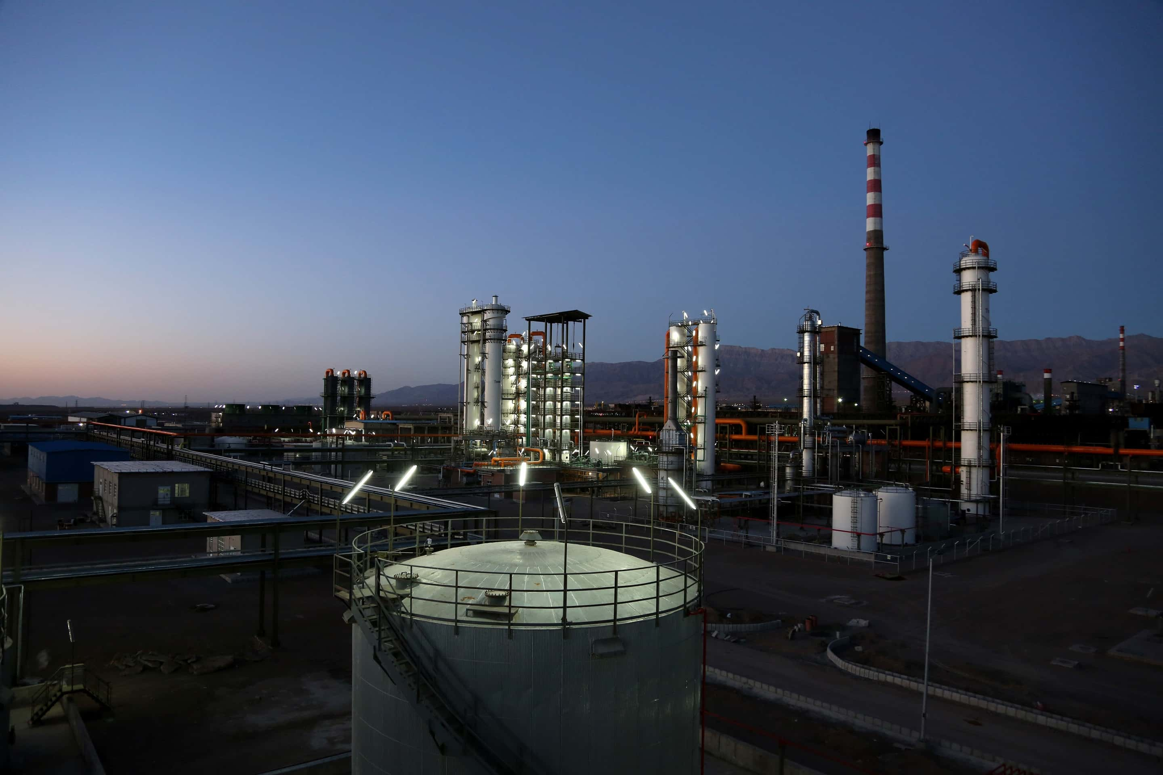
مجتمع کک سازی و پالایشگاه
نام طرح : مجتمع کک سازی و پالایشگاه
ظرفیت کارخانه : هشتصد هزار تن در سال
موقعیت جغرافیایی محل پروژه : استان کرمان شهرستان زرند کیلومتر7 جاده زرند کرمان
ارزش پروژه : 92،000،000 یورو
مساحت زمین : 111 هکتار
محصولات : کک، قطران، بنزول، گوگرد

Slide 7
انتشار گازها و ذرات معلق یکی از مهمترین اثرات زیست محیطی مجتمع کک سازی و پالایشگاه می باشد
مهمترین اقدامات کنترلی موجود : - پالایشگاه گاز جهت تصفیه گاز تولید شده در فرایند کک سازی و پیشگیری از انتشار آلاینده های زیست محیطی - استفاده از سیستم پایش آنلاین گازهای خروجی دودکش کک سازی برای پایش - وجود غبارگیر در قسمت های مختلف برای پیشگیری از انتشار ذرات معلق در هوا - ایجاد فضای سبز شامل گونه های مختلف به مساحت 70 هکتار -پروژه احداث برج خاموش کننده تر یا CDQ(Coke Dry Quenching)
برج خاموش کننده تر یا CWQ(Coke Wet Quenching) یکی از مهمترین جنبه های زیست محیطی و منابع انتشار آلودگی هوا و همچنین یکی از منابع مهم اتلاف انرژی گرمایی در فرایند کک سازی می باشد
یکی از راهکارهای اصلی حذف این جنبه زیست محیطی مهم، اجرای سیستم خاموش کننده خشک یا CDQ (Coke Dry Quenching)
سیستم CDQ در ایران برای اولین بار توسط شرکت فولاد زرند ایرانیان با هزینه بالغ بر 31،750،000 یورو در حال اجرا می باشد

Slide 8
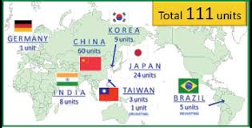
پراکنش جهانی صنایع فولاد دارای سیستم CDQ تا سال 2015
China 60
Japan 24
South Korea 9
India 8
Brazil 5
Taiwan 3
Germany 1

Slide 9
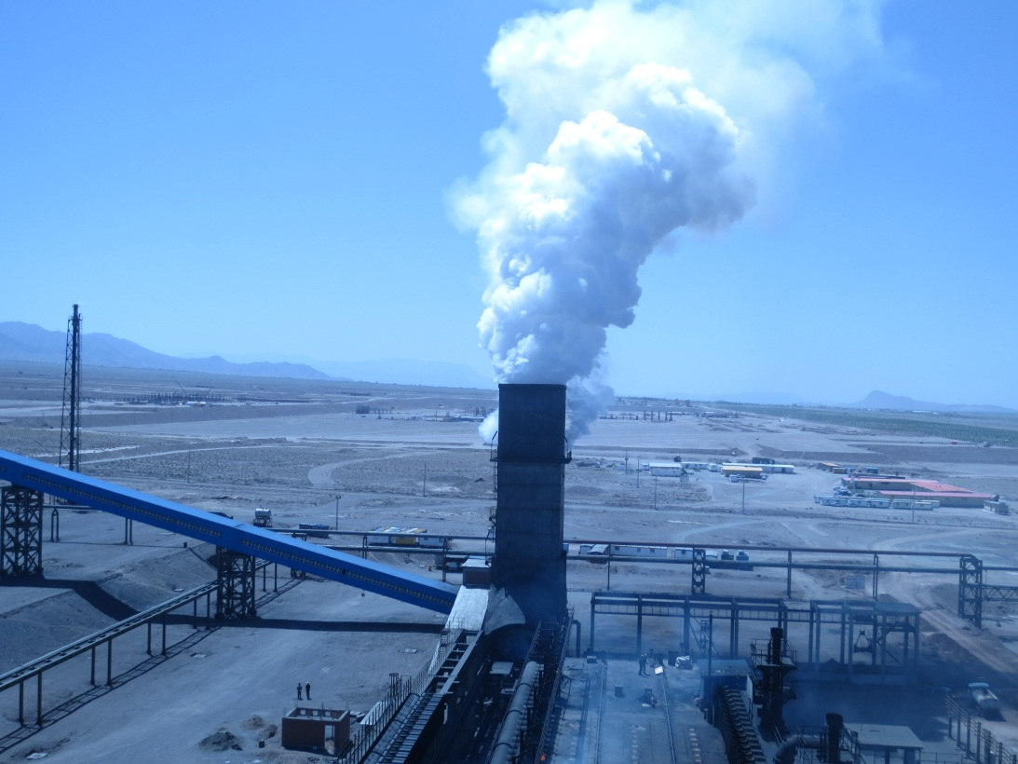
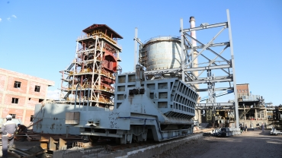
CWQ
CDQ

Slide 10
مزایای سیستم CDQ
(Heat Recovery of Hot Coke and Power Generation) بازیابی انرژی حرارتی موجود در کک داغ و تولید انرژی الکتریکی
تولید 14 مگاوات بر ساعت برق در حالیکه کل مصرف مجتمع کک سازی در بیشترین حالت حدود 6 تا 7 مگاوات بر ساعت می باشد. در نتیجه علاوه بر تامین انرژی الکتریکی مورد نیاز مجتمع، امکان صدور چیزی در حدود نیمی از انرژی الکتریکی تولید شده به خارج از مجتمع نیز وجود دارد
(Green House Gas Emission Decrease ) کاهش انتشار گازهای گلخانه ای ناشی از فرایند تولید کک
Air Pollution Decrease)) کاهش انتشار ترکیبات مختلف آلاینده هوا
(Water Consumption Decrease) کاهش میزان مصرف آب

Slide 11
مقایسه میزان انتشار آلاینده های هوا و میزان مصرف مواد و حامل های انرژی در مرحله خاموش سازی کک بین دو روش CWQ و CDQ برای تولید یک تن کک
Specific energy consumption and air emissions of the quenching stage in CWQ and
CDQ modes for 1 ton of metallurgical coke.
CDQ | CWQ | Flux
0 | 0.12 | Phenol (kg/t coke) | Air emissions
0 | 0.015 | Cyanide (kg/t coke)
0 | 0.1 | H2S (kg/t coke)
0 | 0.052 | NH3(kg/t coke)
0.25 GJ | 1.49 GJ |  | Waste Heat
0.023 | 0.5 | Water (m3/t coke) | Material/energy consumption
5.36 | 1.1 | Electricity (kWh/t coke)
2.23 | 0 | Compressed air (Nm3/t coke)
1.31 | 0 | Nitrogen (Nm3/t coke)

Slide 12
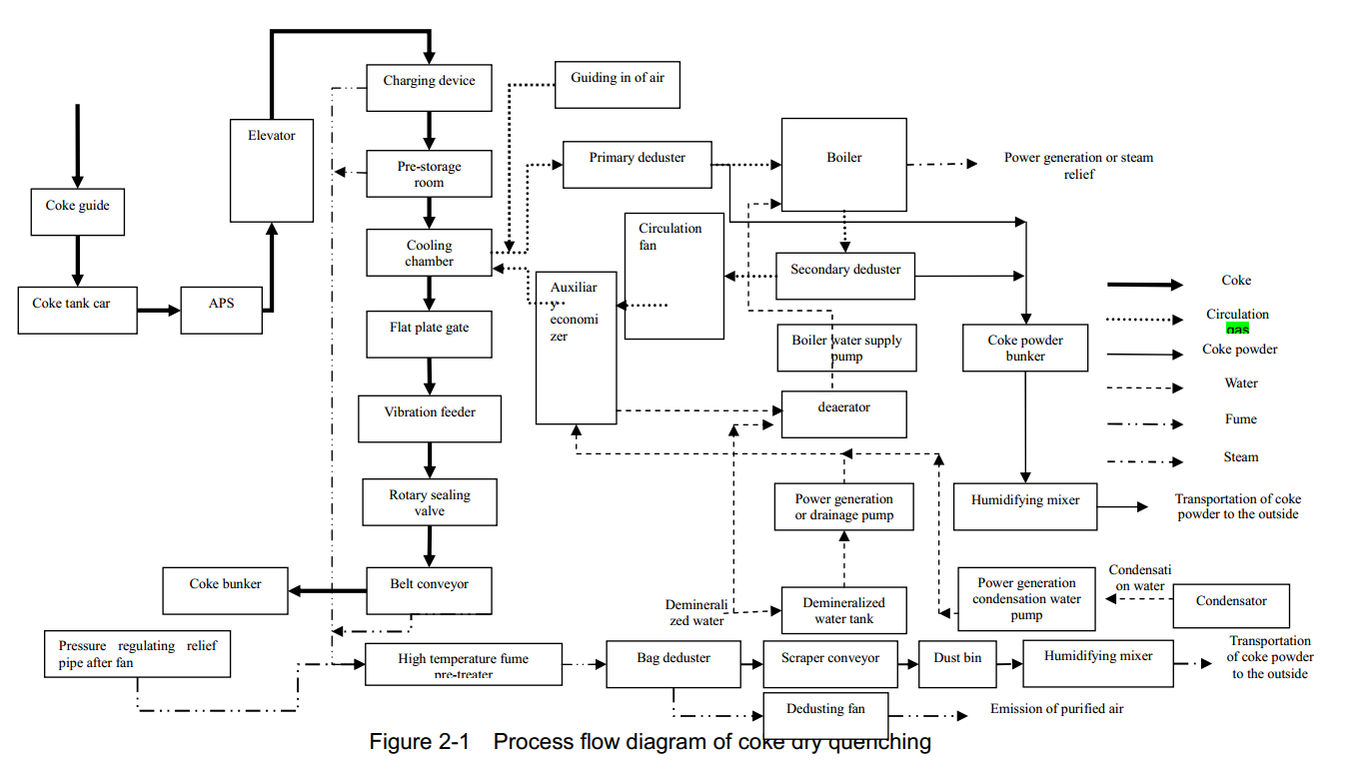

Slide 13
Coke Dry Quenching
سامانه خاموش سازی کک به روش خشک و نيروگاه بازیافت حرارتی | عنوان پروژه :
100 تن در ساعت/ 800،000 تن در سال و توليد 14 مگاوات برق | ظرفیت واحد :
شرکت فولاد زرند ايرانيان | کارفرما :
شرکت فولاد تکنیک | مشاور :
شرکت GMI | پیمانکاران مشارکت :
زرند _ کارخانه کک سازی | مکان پروژه :
92/02/18 | تاریخ تنفیذ قرارداد :
85 درصد | درصد پیشرفت
31،750،000 یورو | مبلغ پیمان :

